Slide 1
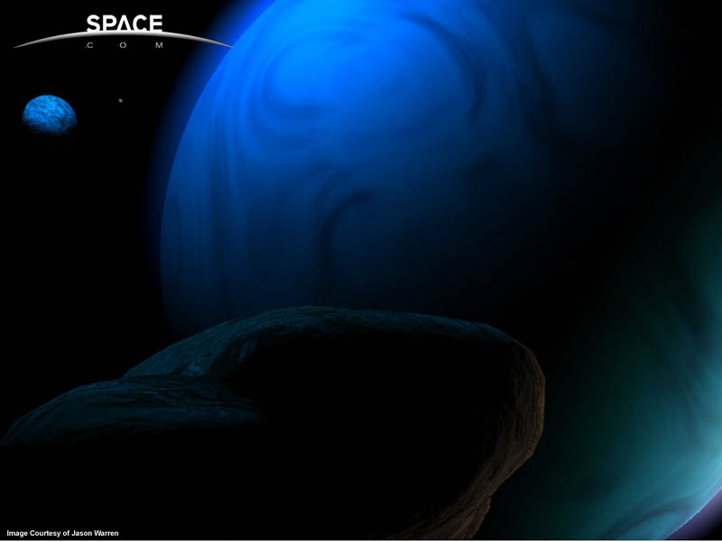
GERAK BINTANG

Slide 2

Bintang tidak diam, melainkan bergerak di dalam ruang. Hanya saja karena lambatnya gerakan itu dari posisi kita, kita mendapat kesan bahwa bintang terlihat diam. Dengan mempelajari gerak bintang, setidaknya kita memperoleh informasi tentang jaraknya.
Sama seperti pesawat udara. Semakin tinggi terbangnya, semakin lambat gerakannya terlihat oleh kita.

Slide 3
Laju perubahan sudut letak suatu bintang disebut gerak sejati (proper motion). Gerak sejati bisanya diberi simbol μ dan dinyatakan dalam satuan detik busur per tahun.
Bintang yang gerak sejatinya terbesar adalah
bintang Barnard dengan μ = 10″,25 per tahun
(artinya dalam waktu 180 tahun bintang ini
bergeser selebar bentangan bulan purnama).
Gerak sejati rata-rata bintang yang tampak dengan
mata hanya sebesar 0”,1 per tahun.

Slide 4
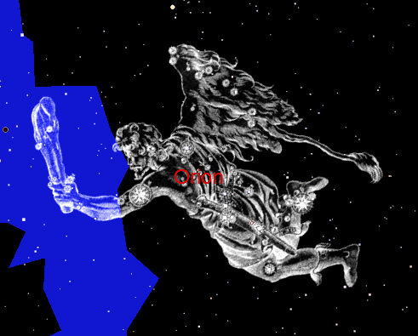
Kenalkan, aku Orion Sang Pemburu. Percaya tidak, ratusan ribu tahun yang lalu aku belum berbentuk segagah sekarang, lho…
SkyChart III

Slide 5
⬄
V_{t}
V
⬄
V_{r}
μ
d
Pengamat
Hubungan antara kecepatan tangensial (V_{t}) dan gerak sejati:
V_{t} = μd
(5.1.1)
d = jarak bintang. Apabila μ dinyatakan dalam detik busur per tahun, d dalam parsec dan V_{t} dalam km/s, maka:

Slide 6
V_{t} = 4,74 μd
(5.1.2)
Dari hubungan:
p = 1/d
sehingga pers. (5.1.2) dapat dituliskan menjadi:
V_{t} = 4,74 μ/p
(5.1.3)
Dengan p menyatakan paralaks bintang dalam satuan detik busur.
Selain dari gerak sejati, informasi tentang gerak bintang dapat diperoleh dari pengukuran kecepatan radial, yaitu komponen kecepatan bintang yang searah dengan garis pandang.

Slide 7


Kecepatan radial dapat diukur dari efek Doppler pada garis spektrum bintang dengan menggunakan rumus di bawah:
(5.1.4)
Δλ
V_{r}
=
λ
c
λ = λ_{diam}, Δλ = perubahan λ, V_{r} = kec. radial, c = kecepatan cahaya
λ_{diam}
λ_{diamati}
Δλ
Δ λ = λ_{diamati} − λ_{diam}

Slide 8


Bila diperoleh Δλ positif, berarti garis spektrum bergeser ke arah MERAH. Ini berarti bahwa bintang bergerak menjauhi pengamat.
Pusing saya, harus jungkir balik begini…
Daag…! Saya bergerak menjauhi pengamat, akibatnya spektrum saya bergeser ke arah merah.

Slide 9
Sebaliknya bila diperoleh Δλ negatif, berarti garis spektrum bergeser ke arah BIRU. Ini berarti bahwa bintang bergerak mendekati pengamat.
Halo…! Saya bergerak mendekati pengamat, akibatnya spektrum saya bergeser ke arah biru.

Slide 10

Dengan informasi kec. tangensial & kec. radial,
kita dapat menghitung kec. linear bintang, yaitu
resultan 2 komponen kecepatan yang saling te-
gak lurus:
V = (V_{r}² + V_{t}²)^{1/2}
(5.1.5)
Oh ya, proper motion terjadi
dalam arah α dan δ ! Formula yang digunakan untuk meng-hitungnya:
μ_{α} = μ.sinθ.secδ
μ_{δ} = μ.cosθ

